Slide 1
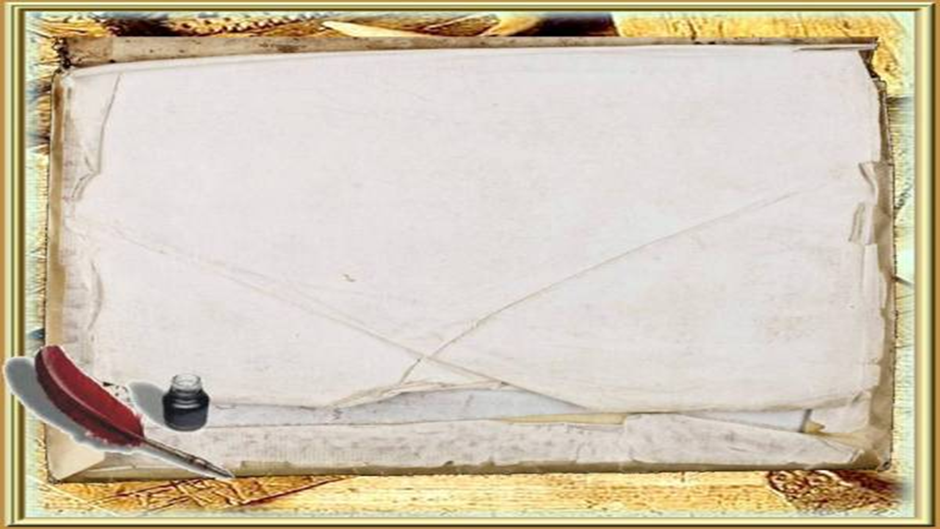
Курская тьма

Slide 2
Курская тьма
Курская тьма – пограничье Руси и Золотой Орды; Курские земли, перешедшие под прямое управление орды в конце XIII века

Slide 3
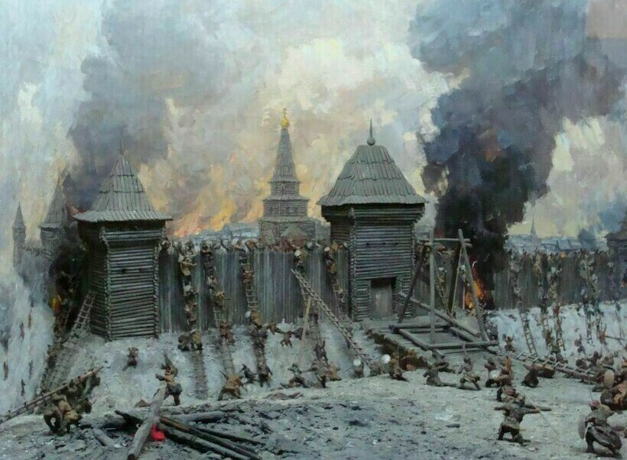
Курская тьма
Разорение древнерусского города монголо-татарами

Slide 4
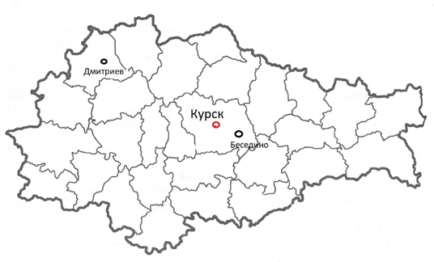
Курская тьма
Предположительные места Ахматовых слобод на карте современной территории Курской области

Slide 5
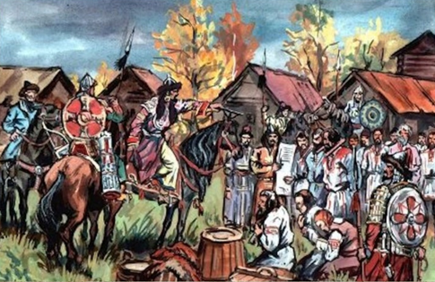
Курская тьма
Рассмотри рисунок и ответь на вопрос. Какие приёмы использует художник, чтобы показать униженное положение жителей татарских слобод?
Сбор дани баскаком. Рисунок современного художника

Slide 6
Курская тьма
В конце XII века Курские земли окончательно перешли под власть Золотой Орды, образовав широкую полосу земли между Русью и Ордой. Эта территория стала называться Курской Тьмой.

Slide 7
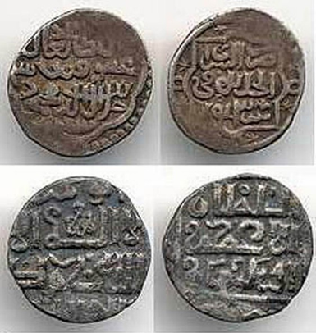
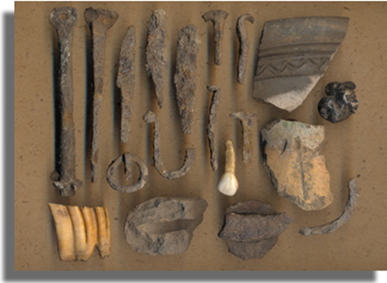
Курская тьма
Рассмотрите фотографию и предположите: какие занятия были характерны для жителей Ахматовых слобод. Объясните своё предположение.
Археологические артефакты, найденные во время археологических раскопок в Курском крае

Slide 8
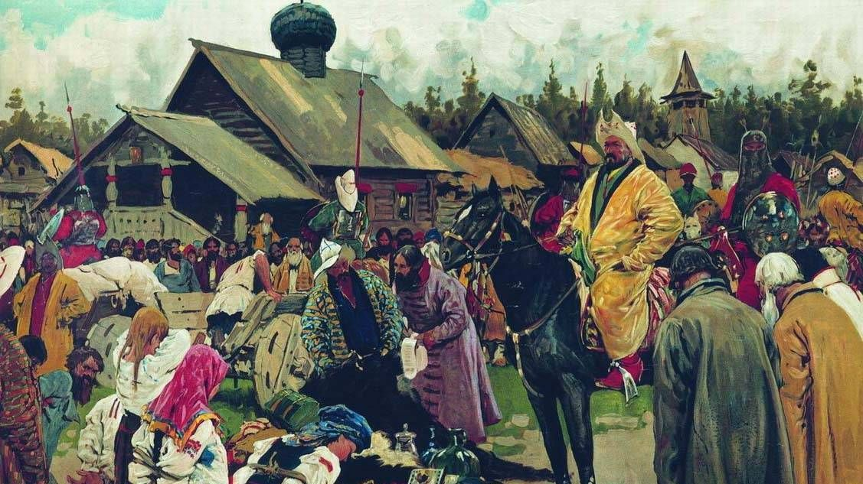
Творческое задание
Нарисовать, как вы представляете жизнь в Ахматовых слободах, и составить рассказ от имени очевидца.

